Slide 1

Señales discretas
Una función discreta, xn (o x[n]), es aquella que está representada por una secuencia definida para valores enteros del parámetro n. En otras palabras, representada dicha función en un sistema rectangular, sobre el eje de abscisas sólo habrá valores de ordenadas para puntos aislados. xn será denominada señal discreta y el índice n, tiempo discreto
Periodicidad
Definición: $x\left[n\right]=x\left[n+N\right]=x[n+kN_{0}]$ Aquí k es un entero cualquiera y $N_{0}$ es un número natural. N es el periodo fundamental
$$x\left[n\right]=e^{jΩ_{0}n}=\cos\left(Ω_{0}n\right)+jsen(Ω_{0}n)$$
$$x\left[n+N\right]=e^{jΩ_{0}(n+N)}=e^{jΩ_{0}n}∗e^{jΩ_{0}N}=e^{jΩ_{0}n}=x[n]$$
$$e^{jΩ_{0}N}=1=\cos\left(2kpi\right)+jsen\left(2kpi\right)=e^{j2kpi}$$
$jΩ_{0}N=j2kpi=N=(2kpi/Ω_{0})$ N debe ser un numero natural y k es entero
SI k=1 $N_{0}=2pi/Ω_{0}$
X[n]

Slide 2
Señales senoidales de Tiempo Continuo
;
[r/s]
Señales senoidales de Tiempo Discreto
; donde:
[r/muestra]

Slide 3
Periodicidad en el tiempo
Para que exista periodicidad en el tiempo:
;
Si k=1;

Slide 4
Periodicidad en frecuencia
Entonces, para las señales senoidales de tiempo discreto solamente
deberíamos considerar frecuencias comprendidas entre:
;

Slide 5
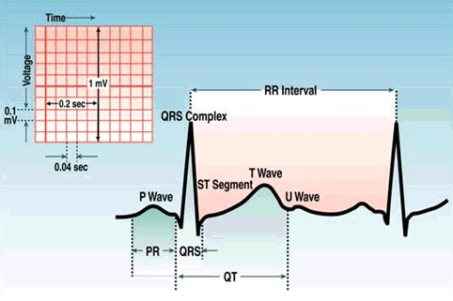
Señal ecg
P wave: Contracción auricular
QRS complex: Contracción ventricular
T wave: relajación ventricular
Pulso: cantidad de intervalos RR por minuto

Slide 6
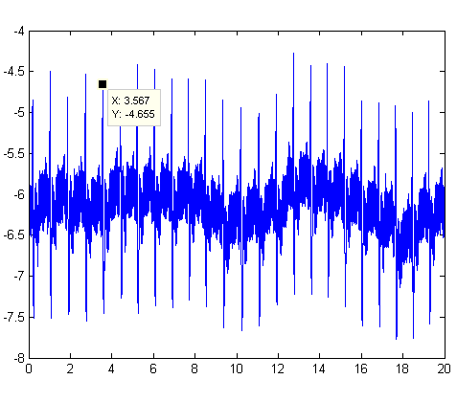
Dada una señal de electrocardiograma, la cual tenemos cargada en un directorio de Matlab, podemos calcular la frecuencia cardíaca de una persona bajo el análisis de esta señal.
clear all
close all
Fs=360;
y=load('ecg1');
t=0:1/360:(length(y)-1)*(1/Fs);
figure plot(t,y)
Se seleccionan 2 picos y se calcula la distancia entre ambos
T2-T1=~0.84
Luego 1/0.84=1.19 hay 1,19 latidos por segundo.
Para obtener la Frecuencia cardiaca:
FC== 1,19 x 60= 71 latidos por minuto
Ecg1 muestreada a 360
Ecg2 muestreada a 250

Slide 7
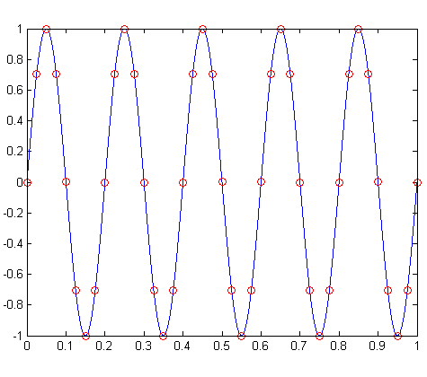
“Seno discreto”:
clear all
close all
fsenial=input('fseñal=');%ingreso la frecuencia de la señal tc=0:0.0001:1;%intervalo de tiempo "continuo" yc=sin(2*pi*fsenial*tc); %señal senoidal de tiempo continuo fs=input('fs='); %ingreso frecuencia de muestreo
Ts=1/fs; %calculo el período de muestreo
Tfinal = 1; %valor de tiempo final
N=Tfinal/Ts; %número de muestras
n=0:N; %secuencia de muestras
td=n*Ts; %secuencia de valores de tiempo discreto yd=sin(2*pi*fsenial*td); %señal senoidal de tiempo discreto plot(tc,yc,'b',td,yd,'or') %grafico las señales senoidales de tiempo %continuo y tiempo discreto
a)
Calcular el valor de N
Frecuencia discreta
Fsenial: 5 Hz fs: 40
fsenial: 4 Hz fs: 36
fsenial: 6 Hz fs: 50
fsenial: 4 Hz fs: 26

Slide 8
Teorema de Muestreo de Nyquist
El Teorema de Muestreo de Nyquist explica la relación entre la frecuencia de muestreo y la frecuencia de la señal medida. Afirma que la frecuencia de muestreo f_{s} debe ser mayor que el doble del componente de interés de frecuencia más alto en la señal medida.
fs>2.fm
El establecer de manera correcta la relación entre estas dos frecuencias permitirá asegurarse de que la información de la muestra sea realmente representativa de la señal continua que se quiera estudiar
fsenial = 1Hz fs =40;
fseñal = 39Hz fs = 40 ;
fseñal = 41Hz fs = 40;
fseñal=37Hz fs=40;
fseñal = 5Hz fs = 40;

Slide 9
clear all
close all
fsenial=input('fseñal='); %ingreso frecuencia
señal tc=0:0.0001:3; %"tiempo continuo"
yc=sin(2*pi*fsenial*tc); %señal de "tiempo continuo“
fs=input('fs='); %ingreso frecuencia de muestreo
Ts=1/fs; %calculo tiempo de muestreo
Tfinal = 3; %valor final de tiempo
N=Tfinal/Ts; %calculo la cantidad de muestras
n=0:N; %secuencia de muestras
td=n*Ts; %valores de tiempo discreto
Omega=2*pi*fsenial/fs; %frecuencia de la señal discreta en radianes/muestra
Omegan=Omega/pi %frecuencia de la señal discreta en unidades de pi
yd=sin(Omega*n); %señal senoidal de tiempo discreto
Omegalias1=2*pi-(2*pi*fsenial/fs); %2pi-frecuencia de la señal discreta
Omegaliasn1=Omegalias1/pi % 2pi-frec. señal discreta en unidades de pi
yd1=sin(Omegalias1*n); %señal senoidal discreta (2pi-Omega)
yc1=sin(2*pi.*(fs-fsenial).*tc); %señal de "tc" que corresponde a (2pi-Omega)
Omegalias2=(2*pi*fsenial/fs)+2*pi; %frecuencia de la señal discreta + 2pi
Omegaliasn2=Omegalias2/pi % frec. señal discreta + 2pi en unidades de pi

Slide 10
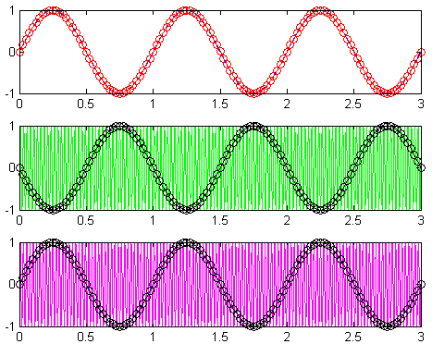
yd2=sin(Omegalias2*n); %señal senoidal discreta (Omega+2pi)
yc2=sin(2*pi*(fsenial+fs)*tc); %señal de "tc" que corresponde a (Omega+2pi)
%Grafico señal de tiempo continuo y señal de tiempo discreto
subplot(3,1,1) %Grafico señal de tiempo continuo y señal de tiempo discreto con(2pi-Omega) %y (Omega+2pi)
plot(tc,yc,'b',td,yd,'-or')
subplot(3,1,2)
plot(tc,yc1,'g',td,yd1,'-ok')
subplot(3,1,3)
plot(tc,yc2,'m',td,yd2,'-ok')
a) fseñal = 1Hz fs = 40
Omegan = 0.0500
Omegaliasn1 = 1.9500
Omegaliasn2 = 2.0500
b) fseñal = 3Hz fs = 40

Slide 11
clear all
close all
fsenial=input('fseñal=');%ingreso frecuencia señal
tc=0:0.0001:3;%"tiempo continuo"
yc=exp(j*2*pi*fsenial*tc);%señal de "tiempo continuo"
fs=input('fs=');%ingreso frecuencia de muestreo
Ts=1/fs;%calculo tiempo de muestreo
Tfinal = 3;%valor final de tiempo
N=Tfinal/Ts;%calculo la cantidad de muestras
n=0:N;%secuencia de muestras
td=n*Ts;%valores de tiempo discreto
Omega=2*pi*fsenial/fs;%frecuencia de la señal discreta en radianes/muestra
Omegan=Omega/pi%frecuencia de la señal discreta en unidades de pi
yd=exp(j*Omega*n);%señal senoidal de tiempo discreto
Omegalias1=2*pi-(2*pi*fsenial/fs);%2pi-frecuencia de la señal discreta
Omegaliasn1=Omegalias1/pi% 2pi-frec. señal discreta en unidades de pi
yd1=exp(j*Omegalias1*n);%señal senoidal discreta (2pi-Omega)
yc1=exp(j*2*pi.*(fs-fsenial).*tc);%señal de "tc" que corresponde a (2pi-Omega)

Slide 12
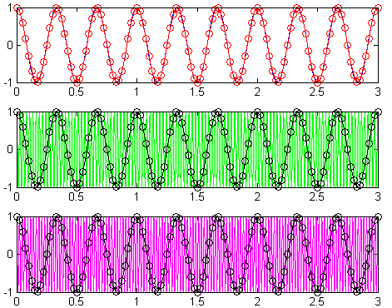
Omegalias2=(2*pi*fsenial/fs)+2*pi;%frecuencia de la señal discreta + 2pi
Omegaliasn2=Omegalias2/pi% frec. señal discreta + 2pi en unidades de pi
yd2=exp(j*Omegalias2*n);%señal senoidal discreta (Omega+2pi)
yc2=exp(j*2*pi*(fsenial+fs)*tc);%señal de "tc" que corresponde a (Omega+2pi)
%Grafico señal de tiempo continuo y señal de tiempo discreto
subplot(3,1,1)
%Grafico señal de tiempo continuo y señal de tiempo discreto con(2pi-Omega)
%y (Omega+2pi)
plot(tc,yc,'b',td,yd,'-or')
subplot(3,1,2)
plot(tc,yc1,'g',td,yd1,'-ok')
subplot(3,1,3)
plot(tc,yc2,'m',td,yd2,'-ok')
Omegan = 0.1500 Omegaliasn1 =1.8500 Omegaliasn2 =2.1500

Slide 13
Obtener una señal y muestrearla
Obtener y muestrear dos señales senoidales de frecuencia 100, 300 y 500 Hz
clear all
close all
Fsenial=100;
load('Seno100Hz');
y=[Seno100Hz(:,2)];
%maximo=max(y);
%y=y/maximo;
t=0:1/44100:(length(y)-1)*(1/44100);
fs=input('fs=')
Ts=1/fs;
yc = resample(y,fs,44100)
t2 = (0:(length(yc)-1))*44100/(fs*44100);
%yc1=(yc-1).*Ts
%calculo tiempo de muestreo
Tfinal = 0.0500;%valor final de tiempo
N=Tfinal/Ts;%calculo la cantidad de muestras
n=0:N;%secuencia de muestras
td=n*Ts;%valores de tiempo discreto
td2=td(1:(end-1))%valores de tiempo discreto
%td=0:1/fs:0.05
plot(t,y,'b',t2,yc,'or')

